Slide 1
Notes:
Ønsker du jpg/bildefil av denne annonsen klikker du på Fil – Eksporter – velger Filformat: JPEG og Lagre bare gjeldende lysbilde, bredde: 1920, høyde: 1080.
Velg en mappe på disken din hvor du finner igjen bildet og legg det ut i sosiale medier eller andre steder som krever 16:9 format.

Slide 2
Notes:
Ønsker du jpg/bildefil av denne annonsen klikker du på Fil – Eksporter – velger Filformat: JPEG og Lagre bare gjeldende lysbilde, bredde: 1920, høyde: 1080.
Velg en mappe på disken din hvor du finner igjen bildet og legg det ut i sosiale medier eller andre steder som krever 16:9 format.

Slide 3
Notes:
Ønsker du jpg/bildefil av denne annonsen klikker du på Fil – Eksporter – velger Filformat: JPEG og Lagre bare gjeldende lysbilde, bredde: 1920, høyde: 1080.
Velg en mappe på disken din hvor du finner igjen bildet og legg det ut i sosiale medier eller andre steder som krever 16:9 format.

Slide 4
Notes:
Ønsker du jpg/bildefil av denne annonsen klikker du på Fil – Eksporter – velger Filformat: JPEG og Lagre bare gjeldende lysbilde, bredde: 1920, høyde: 1080.
Velg en mappe på disken din hvor du finner igjen bildet og legg det ut i sosiale medier eller andre steder som krever 16:9 format.

Slide 5
Notes:
Ønsker du jpg/bildefil av denne annonsen klikker du på Fil – Eksporter – velger Filformat: JPEG og Lagre bare gjeldende lysbilde, bredde: 1920, høyde: 1080.
Velg en mappe på disken din hvor du finner igjen bildet og legg det ut i sosiale medier eller andre steder som krever 16:9 format.

Slide 6
Notes:
Ønsker du jpg/bildefil av denne annonsen klikker du på Fil – Eksporter – velger Filformat: JPEG og Lagre bare gjeldende lysbilde, bredde: 1920, høyde: 1080.
Velg en mappe på disken din hvor du finner igjen bildet og legg det ut i sosiale medier eller andre steder som krever 16:9 format.

Slide 7
Notes:
Ønsker du jpg/bildefil av denne annonsen klikker du på Fil – Eksporter – velger Filformat: JPEG og Lagre bare gjeldende lysbilde, bredde: 1920, høyde: 1080.
Velg en mappe på disken din hvor du finner igjen bildet og legg det ut i sosiale medier eller andre steder som krever 16:9 format.

Slide 8
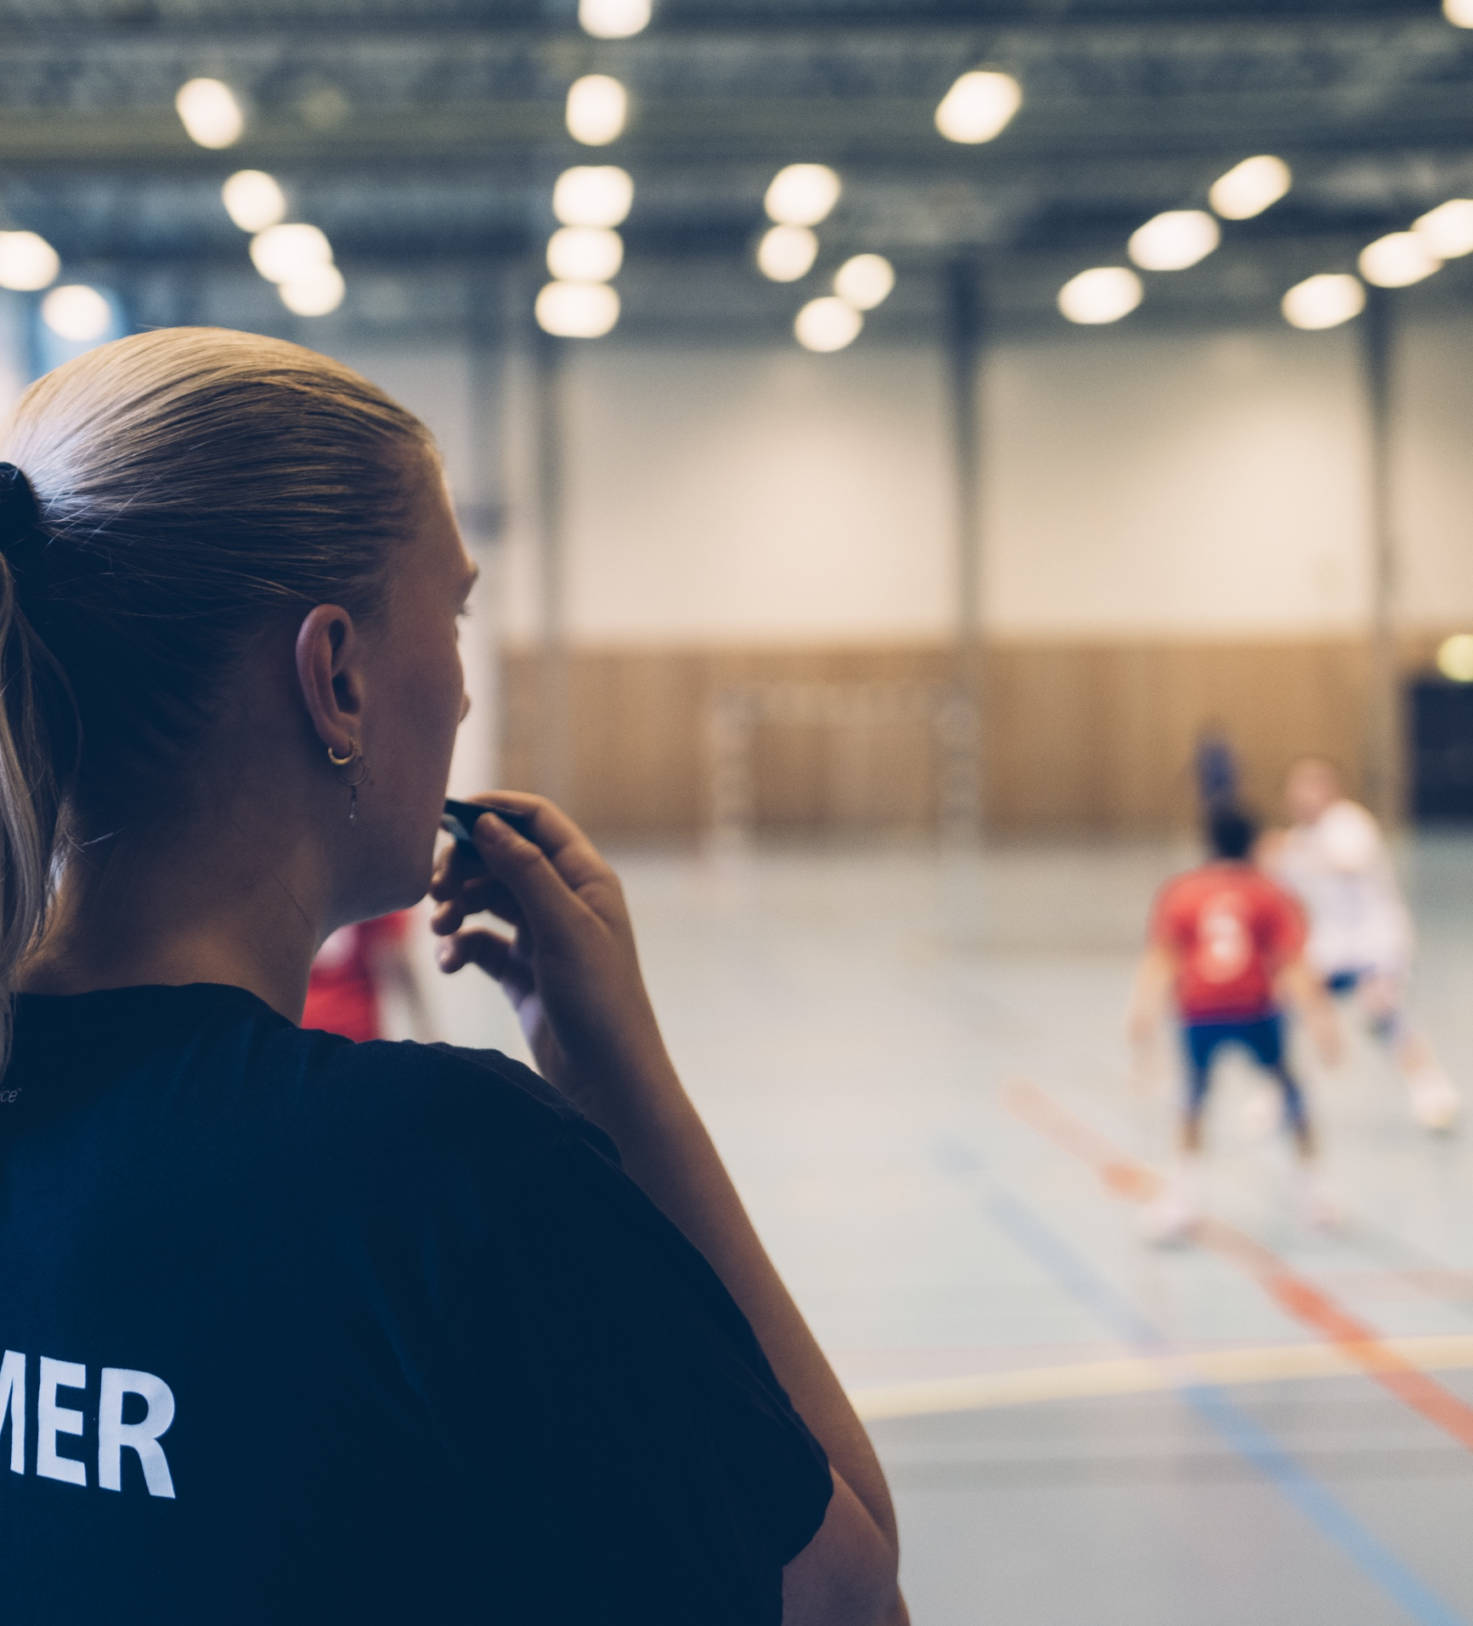
Dette er en
skisse til egen annonsetekst.
Hilsen idrettsrådet
Foto: Erik Ruud
Notes:
Hvis du ikke bruker NIF sitt bilde kan du ta bort NIF logoen om du vil. Ønsker du andre NIF-bilder må du ta kontakt med kretsen din som har tilgang til NIF sin bildebank.
Om dere bruker NIF sine bilder må alltid NIF sin logo være med. Ønsker du jpg/bildefil av denne annonsen klikker du på Fil – Eksporter – velger Filformat: JPEG og Lagre bare gjeldende lysbilde, bredde: 1080, høyde: 1920.
Velg en mappe på disken din hvor du finner igjen bildet og legg det ut i sosiale medier eller andre steder som krever 16:9 format.

